Slide 1

স্বাগতম

Slide 2
এ, কে, এম, আই, খায়রুল আলম
সিনিয়র সহকারি শিক্ষক
নিউ মডেল বহুমুখী উচ্চ বিদ্যালয়
শুক্রাবাদ, মোহাম্মদপুর, ঢাকা-১২০৭।
দশম শ্রেণি * পদার্থবিজ্ঞান
নবম অধ্যায় * আলোর প্রতিসরণ

Slide 3
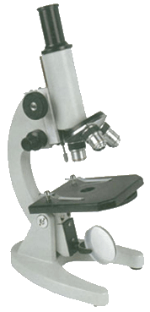

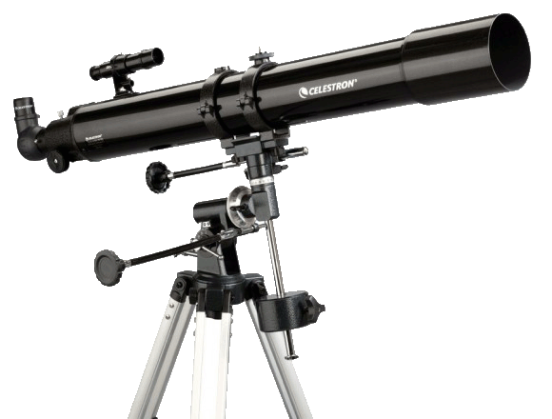

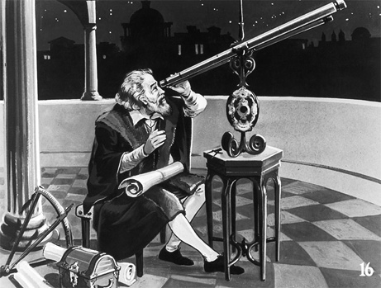

নিচের ছবিগুলো দেখ
সকলক্ষেত্রে একই ধরনের আলোকীয় ঘটনা বিদ্যমান
মাইক্রোস্কোপ
টেলিস্কোপ
চশমা দিয়ে দেখছে
আতশী কাঁচ
ক্যামেরা

Slide 4


আজকের পাঠঃ উত্তল লেন্সে বিস্তৃত বস্তুর প্রতিবিম্ব

Slide 5
শিখনফল
এ পাঠ শেষে শিক্ষার্থীরা
রশ্মিচিত্র অঙ্কন করে উত্তল লেন্স সংক্রান্ত বিভিন্ন রাশি বর্ণনা করতে পারবে।
রশ্মিচিত্র অঙ্কন করে উত্তল লেন্সে সৃষ্ট প্রতিবিম্ব বর্ণনা করতে পারবে।
লেন্সের ক্ষমতা ব্যাখ্যা করতে পারবে।

Slide 6
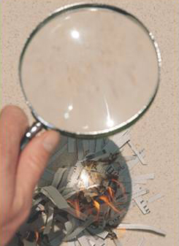
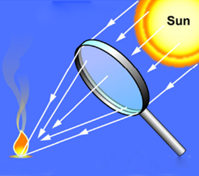
কাগজের টুকরোগুলো পুড়ছে
কেনো পুড়ছে ?

Slide 7
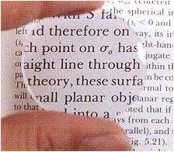

কাঁচের ভিতর দিয়ে লিখা বড় দেখাচ্ছে

Slide 8


উত্তল লেন্স

Slide 9

গোলীয় তলে আলোর প্রতিসরণ
ঘন মাধ্যম
হালকা মাধ্যম
হালকা মাধ্যম
B
O
A
c
D

Slide 10

C ⇒ আলোক কেন্দ্র
C
প্রধান অক্ষ
F₂
F₁
F₁ও F₂ ⇒ প্রধান ফোকাস

Slide 11



2F
F
F
2F
উপরের চিত্রে পর্দায় মোমবাতির প্রতিবিম্ব।
মোমবাতিটি কোথায় অবস্থান করছে এবং তার প্রতিবিম্বটি কোথায়?

Slide 12

কীভাবে প্রতিবিম্ব সৃষ্টি হয়?
O
A´
A
C
F₁
2F₁
2F₂
F₂
O´
লক্ষ্বস্তুর অবস্থান এবং প্রতিবিম্বের অবস্থান দেখো।
তাদের আকৃতির কোনো পার্থক্য আছে কী ? প্রতিবিম্বের প্রকৃতি কী ধরনের ?

Slide 13
লক্ষবস্তুর বিভিন্ন অবস্থানে প্রতিবিম্বের অবস্থানের পরিবর্তন

Slide 14
এখানে কোন লেন্সের অভিসারী
ক্ষমতা বেশি?
দেখা যাচ্ছে যে লেন্সের ক্ষমতা
বেশি সে লেন্সের ফোকাস দূরত্ব কম
অর্থাৎ লেন্সের ক্ষমতা ফোকাস
দূরত্বের বিপরীত রাশি।

Slide 15
দলগত কাজ
2F
F
F
2F
রশ্মিচিত্রের সাহায্যে লক্ষবস্তুর অবস্থান, আকৃতি এবং প্রকৃতি নির্ণয় কর।

Slide 16
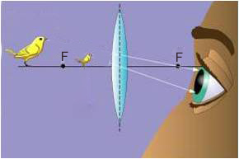
মূল্যায়ন
একটি পাখির প্রতিবিম্ব
উপরের ছবি দেখে বল
১। লেন্সটি কোন ধরনের?
২। পাখিটির অবস্থান কোথায়?
৩। প্রতিবিম্বটি কোন ধরনের?

Slide 17
বাড়ির কাজ
কোনো বস্তুর সমান প্রতিবিম্ব দেখার জন্য লক্ষবস্তুকে
উত্তল লেন্সের প্রধান অক্ষের উপর কোথায় রাখতে
হবে? রশ্মিচিত্রের সাহায্যে ব্যাখ্যা কর।

Slide 18
DO YOUR BEST ON THE TEST !
ধন্যবাদ সকলকে

